Slide 1
数字电路系统

Slide 2
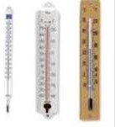
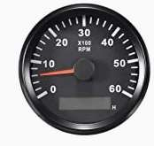
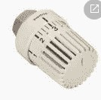
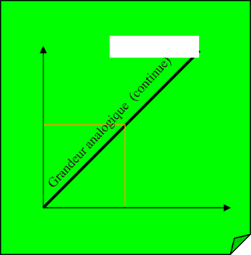


模拟系统
水银
转速表
恒温器 散热器
我（微安）
4 ⁾ 23.2
1µA / ° K_ _
°传感器 AD590
298.2 _ _
温度( K ) 423.2 _
21 8 , 2
218.2
_ _
298.2
_ _
Notes:
系统提供与输入量(T°) 类似地变化的输出量（水银膨胀、双金属曲率）。电子模拟系统具有提供与输入量类似地变化的电气输出量（电流、电压等）的特殊性。在这里， ad590传感器提供与温度的开尔文度成比例的电流（范围从 - 55 到 150°C)

Slide 3

模拟系统
以°C 显示 T° 值
模拟量（连续）
I(µA)
)
423,2
AD590
1µA/°K
+
5 V
-
+
298,2
R
-
1KΩ
V
+
-
vc
218,2
T°(K)
E=273,2 mV
218,2
298,2
423,2
Grandeur analogique (continue)
Grandeur analogique (continue)
V(mV)
Vc(mv)
423,2
V=R*I
150
Vc=V-273,2
298,2
25
218,2
-55
423,2
423,2
218,2
298,2
VmV)
218,2
298,2
IµA)
Notes:
提供与输入量(T°)类似地变化的输出量（针的偏差）的系统。输入量的微小变化会导致输出量或多或少的微小变化。模拟系统对许多参数非常敏感，例如输入量的噪声、偏移电压（理论上可以通过电位器调节，但随温度而变化）、信号源的稳定性 紧张，..

Slide 4


数字系统
T° 在 0 到 39°9 之间，步长为 0.1°C
模拟量(连续)
-15V
10V
I(µA)
)
423,2
Conditionnement
36,6KΩ R₁
V_{pe} (5v)
313,1
125,5 KΩ
R₂
273,2,2
LF356
CAN
-
Bloc de traitement
AD590
+
V_{e}
Code
218,2
T°(K)
218,2
273,2
313,,1
423,2
模拟量（连续）
数值（不连续）
V(volt)
5
1023
(1111111111)
643
(1010000011)
642
(1010000010)
0
I (µA)
0
(0000000000)
298,2
298,3
313,1
3.137
273,2
0
3.132
3.495
5
V_{i}
3.134(25°C)
Notes:
当不需要无穷大的值时，数值系统可以提供更好的精度。数字系统以二进制运行。先验，9 位足以编码 400 个值。在交易中，ADC 通常是 8,10,12,.. 位。使用 10 位，步长减少到 4.88mv，对应于 40/1024= 0.0390625°C

Slide 5


设计逻辑
如果温度高于5°1 C，二极管亮
真值表
真值表
代数方程描述
T₉ T₈ T₇ T₆ T₅ T₄ T₃ T₂ T₁ T₀ D
典型表达式
0 0 0 0 0 0 0 0 0 0 1
…………. 1
0 0 0 1 1 1 1 1 1 1 1
0 0 1 0 0 0 0 0 0 0 1
0 0 1 0 0 0 0 0 0 1 0
1 1 1 1 1 1 1 1 1 1 0
二极管灭
化简/变换
5,1°C(128)
实现一个表达式
二极管亮
技术映射
+5V
处理模块
T₉
逻辑电路图
0
0
0
1
1
1
1
1
1
1
0
0
1
0
0
0
0
0
0
1
T₈
D
T₇
AND3
1
5 v
T°
0..5 V
CAN
T₆
0
Capteur
+condit.
T₅
OR2
T₄
T₃
NOR7
T₂
T₁
T₀
0V
Notes:
5.1°/0.039 给出代码128。请注意，我们没有义务从规范形式开始提取2 级逻辑或逻辑中的简化形式 多层次。

Slide 6
方法的局限
以 0.1°C 为步长显示 0 至 39.9°C 的 T° 值
+5V
S2₆
….
S2₀
₀
Capteur
+condit.
CAN
T° en C°
S1₆
₁
….
₅
S1₀
₂
₄
₃
S0₆
₆
….
S0₀
0V
10 布尔变量
21 布尔函数
T₉ T₈ T₇ T₆ T₅ T₄ T₃ T₂ T₁ T₀ S2₆ S2₅ S2₄ S2₃ S2₂ S2₁ S2₀ S1₆ S1₅ S1₄ S1₃ S1₂ S1₁ S0₁ S0₆ S0₅ S0₄ S0₃ S0₂ S0₁ S0₀
0 0 0 0 0 0 0 0 0 0 1 0 0 0 0 0 0 1 0 0 0 0 0 0 1 0 0 0 0 0 0
1 0 1 1 0 0 1 0 1 1 0 1 0 0 1 0 0 1 1 1 1 0 0 0 0 1 0 0 0 0 0
1 1 1 1 1 1 1 1 1 1 0 1 1 0 0 0 0 0 1 0 0 0 0 0 0 1 0 0 0 0 0
0_{7seg}
0_{7seg}
0_{7seg}
715₁₀
2_{7seg}
7_{7seg}
9_{7seg}
3_{7seg}
9_{7seg}
9_{7seg}
Notes:
对于复杂的问题，例如T°值的7段显示，使用逻辑综合方法变得复杂，输入组合和输出组合的数量很大。你确实必须将罐头的输出代码乘以0.0390625，并取每个十进制数字的7段代码来确定每个输出函数的二进制值。
pour des problèmes complexes tels que l’affichage en 7 segments de la valeur de T°, il devient complexe d’utiliser l’approche de synthèse logique, le nombre de combinaisons d’entrées et de combinaisons de sortie étant important. Il faut en effet multiplier le code en sortie du can par 0.0390625, et prendre le code 7 segments de chaque chiffre décimal pour déterminer les valeurs binaires de chaque fonction en sortie.

Slide 7
组合功能块的设计
C=code*0.03906
D=C/10
S0=conv7s(C rem 10)
S1=conv7s((D rem 10)
S2=conv7s(D/0)
0.0000101110_{…2(} 0.0390625)₁₀
1011001011 (715₁₀)
*
+5V
r
C=100010111
(279₁₀)
1010
/
q
r
0100000
Capteur
+condit.
CAN
D=11011 (27₁₀)
1001 (9₁₀)
Conv
7 seg
Code
S0_{6..0}
1010
/
组件库
q
r
0V
0111 (7₁₀)
1111000
Conv
7 seg
S1_{6..0}
*
r
0010 (2₁₀)
0100100
Conv
7 seg
S2_{6..0}
/
q
r
Conv
7 seg
Notes:
plutôt que de précalculer toutes les sorties, on peut adopter une approche flot de données (graphe de flot de données) qui implémente la fonction comme une succession de traitements à partir d’opérateurs universelles, *,/ et conversion7 bcd-7 segments ici. On parle de conception architecturale. Ces composants sont supposés exister dans une bibliothèque. On peut aisément imaginer ajouter un multiplexeur permettant d’éliminer les zéros non significatifs.

Slide 8
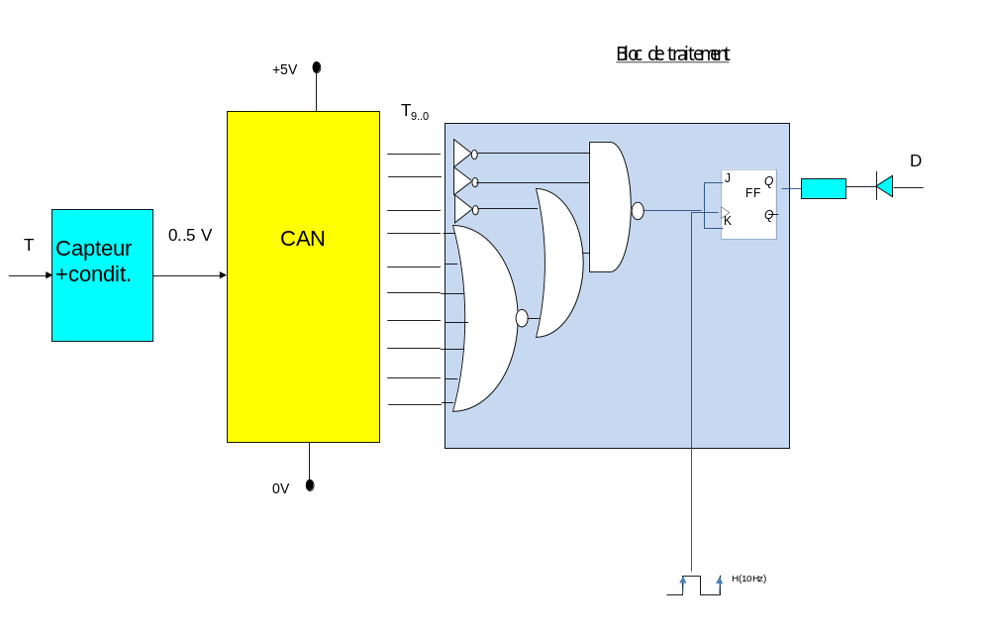


Chapitre
有限状态机
如果 T° 大于 5°1 C，则二极管以 10 Hz 的周期闪烁
T
110
135
125
D
100 ms
有限状态图
E0/0
E0/1
Notes:
时序系统与组合系统的不同之处在于它们的输出取决于输入，但也取决于内部状态。这里很容易观察到，即使输入 T 相同，输出 D 也会发生变化。
Les systèmes séquentiels se différencient des systèmes combinatoires par le fait que leurs sorties dépendent des entrées mais également d’un état interne. On observe aisément ici que la sortie D évolue meme si l’entrée T est identique.

Slide 9
Chapitre FSMD
Chronogramme
H
T_{B}
H
Cts
1
0
cts
Txrdy
1
0
D
Transmetteur serie
Tx
D
?
01000001
trans
1
0
Txrdy
Trans
txd
1
0
start
bit0
bit1
bit2
bit3
bit4
bit5
bit6
bit7
parité
stop
stop
cts
Unite controle
Algorithmic State mahine
trans
txrdy
D
Q
T0
Txd=DI(0)
autres
TxRDY||CTS
10
Z
C₁
C₃
C₂
D
I ← 10
trans
DI ← {1, parité(D), D,0}
Datapath
10
Calcul de parité
ld
T1
dec
Décompteur à préchargement
1
0
DI ← sr DI
Txd = DI(0)
Q
ld
I
E1₁₀ E1₉ E1_{8..1} E1₀
Shift
Registre à déc et préchargement
T
=0
Q(10..1) Q(0)
I=0?
DI(0)
Txd
F
H
DI_{10..1}
I ← I – 1
Notes:
本课程的第二个目标是开发用于描述复杂顺序系统的综合方法，例如用于传输数字数据的串行发送器。
Le 2eme objectif du cours du cours est de développer les méthodes de synthèse de description de systèmes séquentiels complexes tel qu’un transmetteur série pour la transmission de données numériques.

Slide 10
Organisation générale du module
Cours & TD
Automates à états finis (FSM)
FSM avec chemin de données (FSMD)
TP
Commande de moteur pas à pas
Contrôle d’un carrefour
Synthétiseur de fréquence programmable
Affichage d’un nombre décimal sur 4 afficheurs 7 segments
Multiplication de 2 nombres binaires par soustractions/décalages
quartus II 9.0 web edition

Slide 11
Organisation générale du module
Cours (15h) + 3 examens de cours
Automates à états finis (FSM)
FSM avec chemin de données (FSMD)
TD (15h)
TP (5x3h)+ examen (1h 30)
Commande de moteur pas à pas
Contrôle d’un carrefour
Synthétiseur de fréquence programmable
Affichage d’un nombre décimal sur 4 afficheurs 7 segments
Multiplication de 2 nombres binaires par soustractions/décalages
LAB: quartus II 9.0 web edition
S.Bilavarn

